Slide 1
Проект: Создание виртуальной версии историко-археологического музея ГБОУ гимназии № 1552 с использованием мультимедийных презентационных технологий Этап конкурса: отборочный Название команды: Виртуальный музей «Феникс» Город: Москва Образовательное учреждение: ГБОУ гимназия №1552

Slide 2
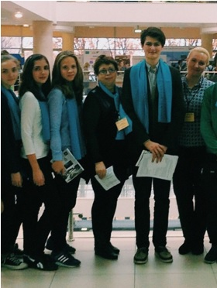
Наша команда
ФИО руководителя: Карпене Татьяна Ивановна,
учитель истории и обществознания
Список участников команды:
Маханева Мария Вадимовна
Лазарева Дарья Алексеевна
Спирин Михаил Игоревич
Роль в команде:
Лазарева Дарья Алексеевна, 10 класс гимназии №1552, изучение технологических аспектов оцифровки музейных экспонатов.
Маханева Мария Вадимовна, 10 класс гимназии №1552, структурирование и описание оцифрованных экспонатов, получив таким образом полную версию, используя программу «Хронолайнер 3.1»
Спирин Михаил Игоревич, 10 класс гимназии №1552, разработка инструкции по оцифровке экспонатов историко-археологического музея с рекомендациями и списком необходимого оборудования.

Slide 3
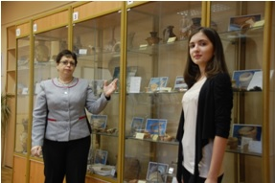
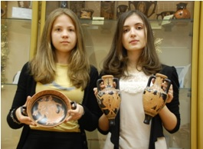
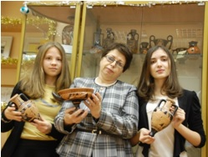
Наша команда
Почему каждый из членов команды захотел делать проект?
Маханева Мария: Два года я была на археологической практике в Херсонесе и знаю, что такое археологический раскоп, участвовала в создании школьного музея, но хотела бы узнать как создается виртуальный музей с помощью программы «Хронолайнер 3.1» для того чтобы любой желающий смог познакомиться с музеем в любое время. Было любопытно непосредственно познакомиться с деятельностью реального предприятия.
Лазарева Дарья: Я хотела узнать, что такое оцифровка музейных экспонатов; мне нравится работать в команде; получить навыки работы над проектом.
Спирин Михаил: Я хотел бы создать инструкцию, которая была бы понятна всем и чтобы могла быть использована другими людьми, как помощь при создании своего собственного виртуального музея.

Slide 4
Цель и задачи проекта
Цель: Создание виртуальной версии историко-археологического музея ГБОУ гимназии № 1552 с использованием мультимедийных презентационных технологий и разработка инструкции по оцифровке экспонатов
Задачи:
• Изучить технологические аспекты оцифровки музейных экспонатов
• На основе анализа предоставить инструкцию с рекомендациями и списком необходимого оборудования как оцифровывать музейные экспонаты
• Оцифровать музей гимназии 1552, опробовав разработанный алгоритм и используя имеющееся оборудование
• Структурировать и описать оцифрованные экспонаты, получив таким образом полную экспозицию

Slide 5
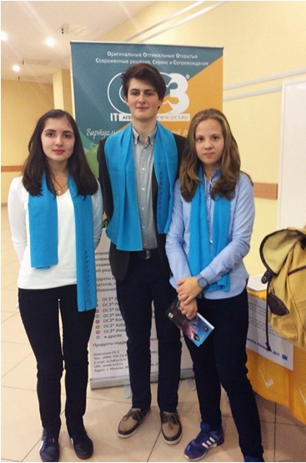
План работ по проекту
1 этап: оцифровка школьного музея
И создание инструкции по оцифровке музейных экспонатов
2 этап: создание сметы
Смета необходимого оборудования
3 этап: создание виртуального музея.
Использование программы«ОС3. Хронолайнер 3.1 Апробационная версия».

Slide 6
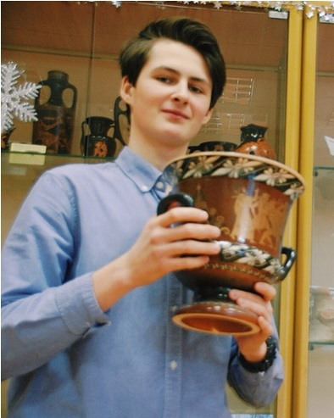
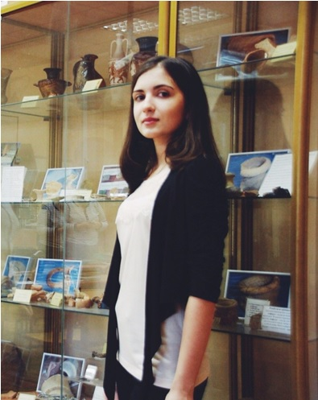
Ход работы над проектом
(фото рабочих моментов)

Slide 7
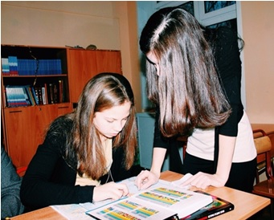
Результаты этапа 1
ИНСТРУКЦИЯ ПО ОЦИФРОВКЕ МУЗЕЙНЫХ ЭКСПОНАТОВ
Список оборудования:
1) Фон
2) Растительное масло (или спирт)
3) Мобильный телефон (желательно использовать такие мобильные устройства как: Iphone 4s и выше) или любительская фотокамера или полупрофессиональная фототехника.
Шаг 1: Фон
Необходимо найти фон для оцифровки выбранного экспоната. Желательно, чтобы фон отличался цветом от экспоната, который вы собираетесь фотографировать. Рекомендуем использовать фон Белого, Черного, Синего и Зеленого цвета, потому что на этом фоне, зачастую, можно разглядеть маленькие или плохо заметные на фотографии детали.
Шаг 2: Подготовка информации о экспонате
Требуется найти всю необходимую информацию об экспонате, который вы собираетесь фотографировать. Например: возраст экспоната, время находки экспоната, состояние (полное, фрагментированное), а так же необходимо узнать параметры выбранного экспоната (ширина, высота, и т.д.)
Шаг 3: Подготовка экспоната
Для подготовки экспоната необходимо взять экспонат и протереть его растительным маслом (или спиртом), для того чтобы придать экспонату более презентабельный вид, а так же для того, чтобы вы смогли увидеть маленькие, незаметные глазу детали.

Slide 8
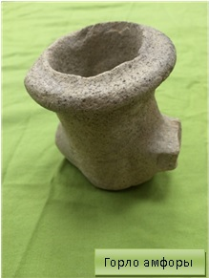
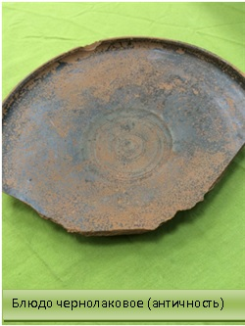
Результаты этапа 1
Шаг 4: Фотосъёмка экспоната
Возьмите выбранный экспонат, положите его на выбранный фон. После этого возьмите мобильный телефон(фотокамеру или полупрофессиональную фототехнику) и сфотографируйте выбранный экспонат. При съемке экспоната свет должен освещать весь экспонат.
Шаг 5: Оцифровка экспоната
Сделанные фото перенесите на компьютер и при помощи графических редакторов подпишите на фото всю информацию о данном экспонате.
Шаг 6: Хранение оцифрованных экспонатов
Сделанные фотографии мы рекомендуем хранить на жестком диске, а так же запасные копии оцифрованных экспонатов на флеш-карте.
Готово!

Slide 9
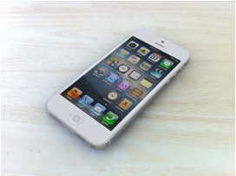
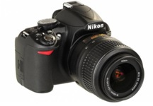
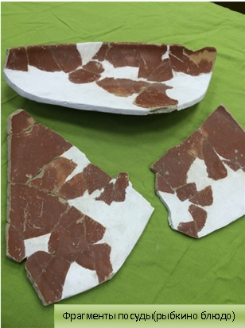
Результаты этапа 2
Смета необходимого оборудования
Вариант 1:
1)фон зеленого цвета (ткань) 1шт 2м:2м-~ 350₽
2) масло подсолнечное 2шт: ~300₽
3) мобильный телефон ( для съемки наших экспонатов мы использовали iPhone 5s) : ~23000₽
Общая стоимость: ~24000₽
Вариант 2:
1)фон зеленого цвета (ткань) 1шт 2м:2м-~ 350₽
2) масло подсолнечное 2шт: ~300₽
3) любительский фотоаппарат: ~9000-12000₽
Общая стоимость: ~13000₽
Вариант 3 :
1)фон зеленого цвета (ткань) 1шт 2м:2м-~ 350₽
2) полупрофессиональный фотоаппарат- 25000-27000₽
Общая стоимость: ~27700₽

Slide 10
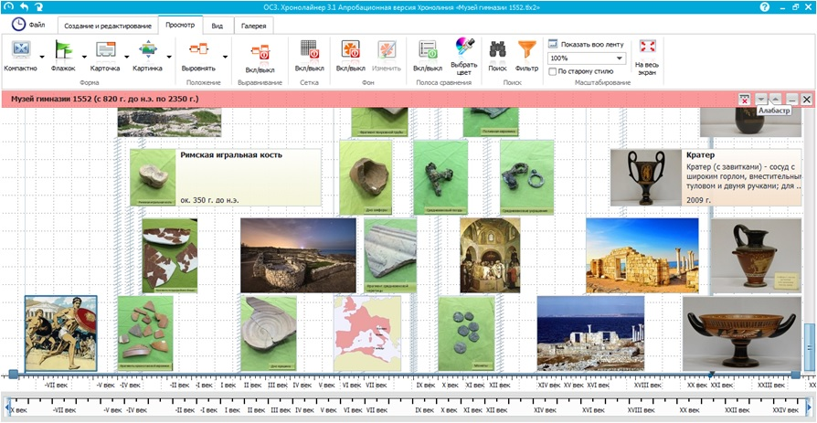
Результаты этапа 3
«ОС3.Хронолайнер 3.1 Апробационная версия» – это разработка IT Агентства ОС3 для работы с лентами времени и созданием виртуальных музеев без программирования.
С помощью этой программы и был создан виртуальный музей «Феникс».

Slide 11
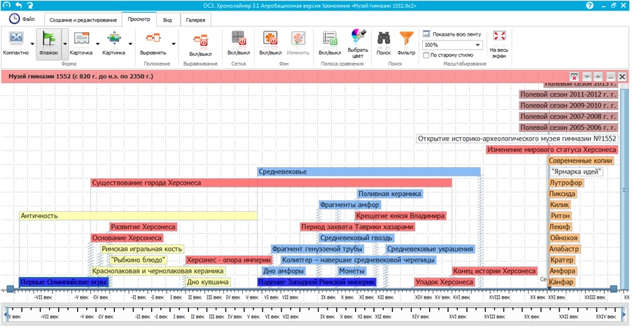
Результаты этапа 3
Виртуальный музей «Феникс»: форма просмотра- «флажок»

Slide 12
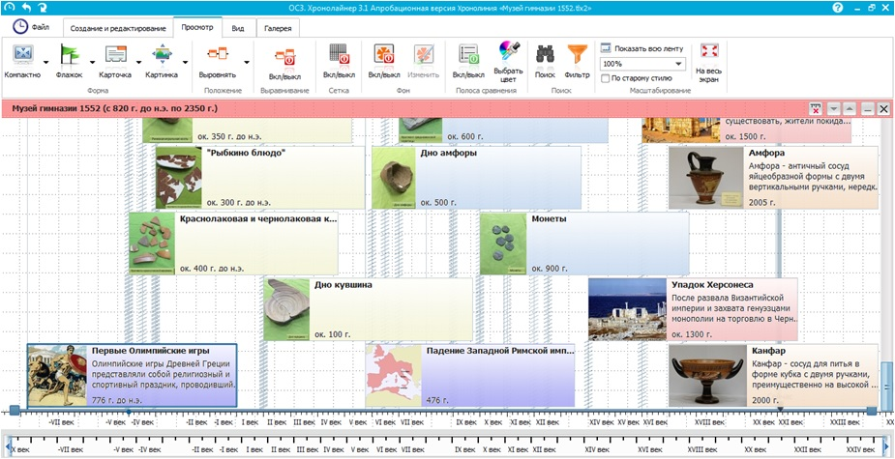
Результаты этапа 3
Виртуальный музей «Феникс»: форма просмотра- «карточка»

Slide 13
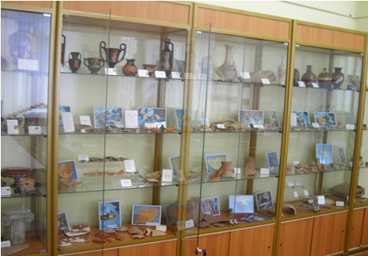
Перспективы проекта
Виртуальный музей позволяет «посетить» его людям, находящимся в другом городе или стране в любое время.
Виртуальный музей дает возможность неограниченно пополнять его все новыми и новыми дополнительными вещественными источниками.
Инструкция может быть использована другими людьми при создании своего собственного виртуального музея с помощью программного продукта «ОС3. Хронолайнер 3.1 Апробационная версия», разработанного компанией ОС3.

Slide 14
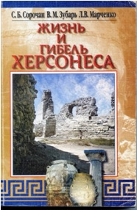
Ресурсы использованные командой для решения кейса
1.Золотарев М. И., Коробков Д.Ю., Пилингер Р., Пюльц А., Ушаков С.В. Раскопки т.н. «Базилики Крузе» в Херсонесе (Украино–австрийский проект) //ХСб.-2007.
2.Якобсон А.Л. Раннесредневековый Херсонес // МИА. 1959г. Выпуск 63.
3.С. Б. Сорочан, В. М. Зубарь, Л. В. Марченко Херсонес - Херсон – Корсунь. Путешествие через века без экскурсовода.-К.:Стилос, 2003.- 240 с.
4.В. М. Зубарь, Л. В. Марченко " Жизнь и гибель Херсонеса ", Харьков: Майдан, 2000.-828с.
5.Ушаков С.В. «Отчет о раскопках в Северо-восточном районе Херсонеса в 2005г.» // НЗХТ. Д. 3789.
6.Ушаков С.В. «Отчет о раскопках в Северо-восточном районе Херсонеса (базилики «Крузе») в 2006г.» // Архив НЗХТ.
7.Ушаков С.В. «Отчет о раскопках в Северо-восточном районе Херсонеса (базилика «Крузе») в 2009г.» // Архив НЗХТ.
8.Ушаков С.В. «Отчет о раскопках в Северо-восточном районе Херсонеса (базилика «Крузе») в 2010г.» // Архив НЗХТ.
9.Ушаков С.В. «Отчет о раскопках в Северо-восточном районе Херсонеса (базилика «Крузе») в 2011г.» // Архив НЗХТ.

Slide 15
Ресурсы использованные командой для решения кейса
10.http://dspace.univer.kharkov.ua/bitstream/123456789/7241/2/Sorochan.pdf- Сорочан С. Б. Еще раз о базилике Крузе.
11.http://izographiny.ucoz.net/publ/obshhie_stati/baziliki_khersonesa/rekonstrukcija_liturgicheskoj_planirovki_baziliki_kruze_v_programme_3ds_max_2009_design/3-1-0-7-Изограф Херсонеса. Реконструкция литургической планировки «Базилики Крузе» в программе 3DS Max 2009 Design.
12. http://oc3.ru/ - сайт компании «ОС3».
13.http://chronolines.ru/ - программный продукт компании «ОС3. Хронолайнер.
14.http://chrono.oc3.ru/about/ - сайт, посвященный продукту «ОС3. Хронолайнер».
15.http://oc3.ru/portfolio/demoobjects/example-of-a-chronological-presentation-of-museum-collections/ - пример хронологического представления музейных коллекций.
16.http://oc3.ru/portfolio/demoobjects/muzei_kukl/ - панорама внутри помещения «Музей кукол».
17.http://oc3.ru/portfolio/demoobjects/panorama-flash/ - пример интерактивной фотопанорамы с встроенным flash объектом.
18.http://oc3.ru/portfolio/demoobjects/the-history-of-the-sparrow-hills/ - история Воробьевых гор.
19.http://oc3.ru/portfolio/demoobjects/the-history-of-the-discovery-of-antibiotics/ - история открытия антибиотиков.
20.http://eor13-2.cajt.ru/ - сокровища российский музеев.

Slide 16
Комментарии членов команды (чему каждый научился?)
Маханева Мария: «Благодаря этому проекту я не только получила колоссальный опыт в работе с археологическими экспонатами, но и узнала много нового о том, как жили люди в прошлом, и достигла главной цели по созданию виртуальной версии нашего школьного музея».
Лазарева Дарья: «Эта была крайне увлекательная и интересная работа. Я научилась правильно оцифровывать экспонаты, узнала что такое «ОС3. Хронолайнер» и что можно сделать с его помощью».
Спирин Михаил: «Я в ходе работы научился структурировать полученные знания в инструкцию, а так же научился составлять смету».

